Slide 1
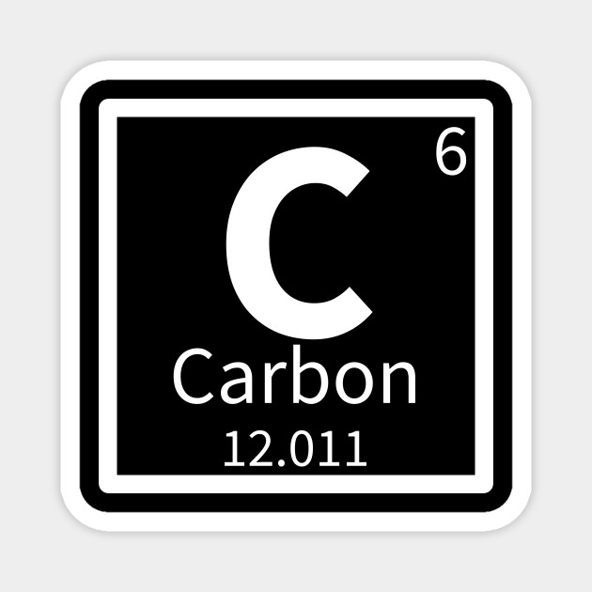
Uhlík a jeho oxidy
Je nekov nacházející se ve IV. A v PSP

Slide 2
Výskyt uhlíku v přírodě
diamant
Tuha - grafit

Slide 3
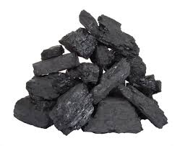
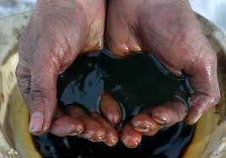
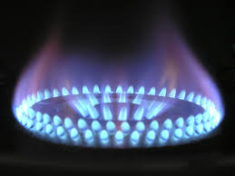
Výskyt uhlíku v přírodě
ropa
V těle člověka
Zemní plyn
uhlí
Oxid uhelnatý
Oxid uhličitý

Slide 4
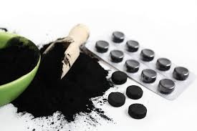
Uměle vyrobený uhlík
saze
koks
aktivní uhlí

Slide 5
Vlastnosti uhlíku
Diamant
tuha
Díky uspořádání atomů v molekule je diamant nejtvrdším nerostem na světě
Uspořádání atomů ve vrstvách způsobuje, že tuha je měkká, lze s ní psát, otírá se o prsty
Jako jediný nekov vede elektrický proud
Je žáruvzdorná

Slide 6
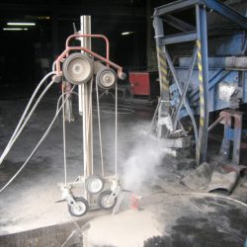
Využití diamantu
Broušení a řezání kovů
šperky

Slide 7
Využití tuhy
Psací potřeby
Žáruvzdorné kelímky

Slide 8
Využití uhlíku uměle vyrobeného
Saze – výroba pneumatik
Koks- výroba železa

Slide 9
Vlastnosti aktivního uhlí
Aktivní uhlí má schopnost pohlcovat škodlivé, jedovaté látky nebo barviva
Využití: živočišné uhlí – zachycuje bakterie

Slide 10
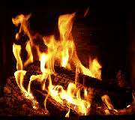
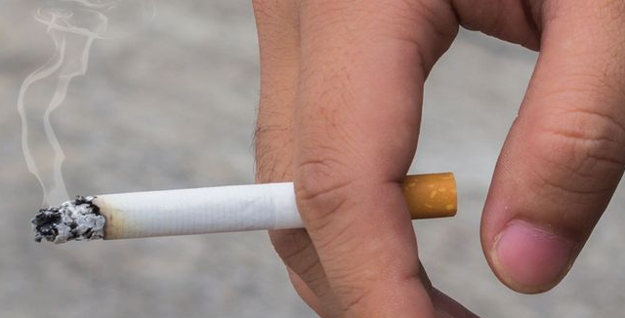
Oxidy uhlíku - výskyt
Oxid uhličitý – ve vzduchu,
- vzniká při dýchání, hoření (dokonalé spalování – hoření při dostatečném množství kyslíku)
Oxid uhelnatý – vzniká při nedokonalém spalování,
- je součástí cigaretového kouře

Slide 11
Oxid uhličitý - video
Bezbarvý, nedýchatelný plyn
Rozpustný ve vodě – vznik kys. uhličité (kyselé deště)
Těžší než vzduch

Slide 12
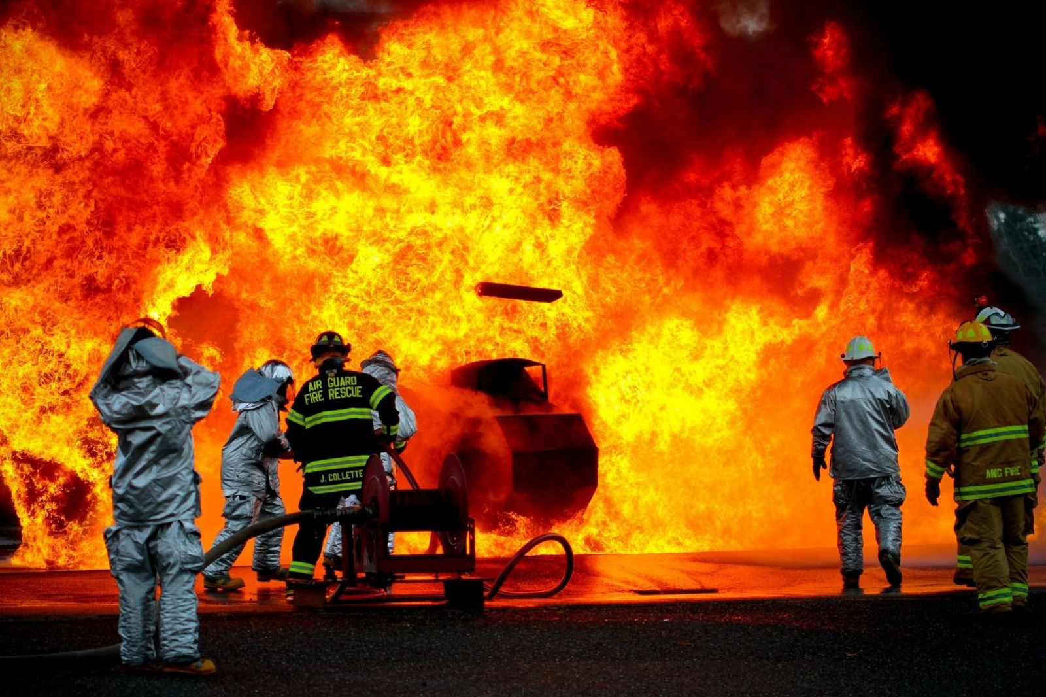
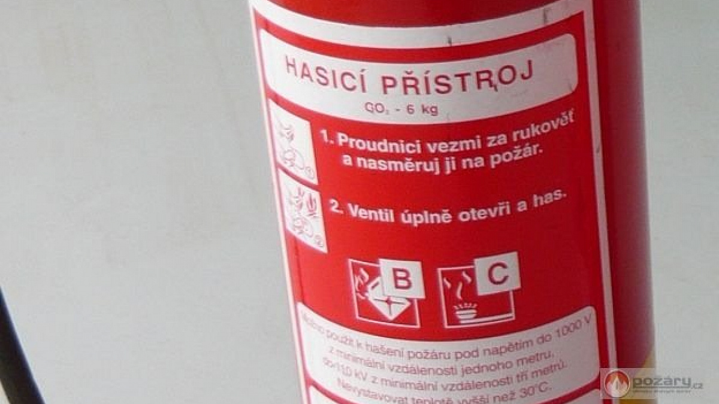
Použití oxidu uhličitého
Suchý led
Sycení pramenitých vod
Plnění hasících přístrojů

Slide 13
Oxid uhelnatý
Prudce jedovatý plyn bez zápachu

Slide 14
Vznik oxidu uhelnatého
Při nedokonalém spalování
Součástí cigaretového kouře

Slide 15
Pozor na oxid uhelnatý
Váže se na hemoglobin a způsobuje otravu

